Slide 1
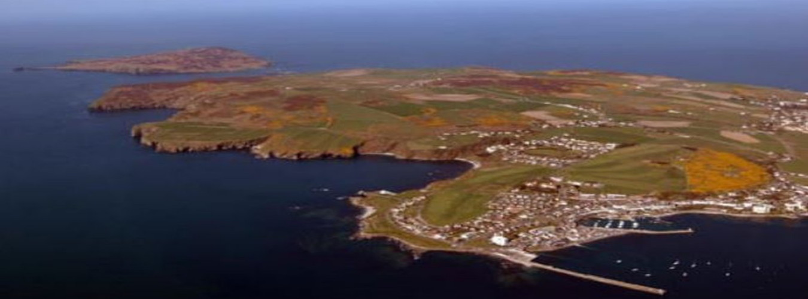
Quelques paysages de l’île de Man
Trois petits bateaux, musique folklorique de l'île de Man
Création du diaporama © Apex

Slide 2
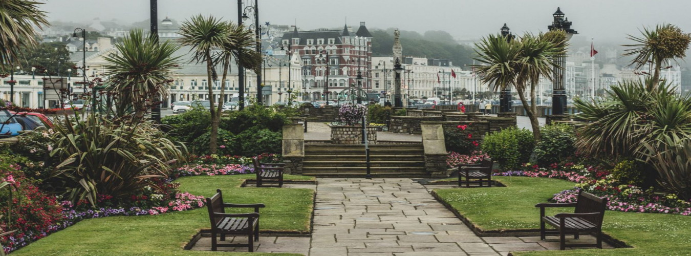
Douglas, la ville principale de l’île de Man

Slide 3
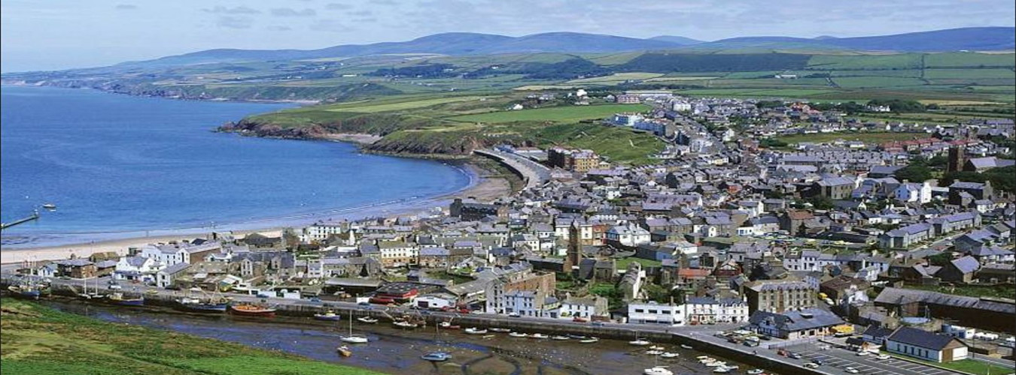
La ville de Ramsey, l’un des ports les plus grands de ile

Slide 4
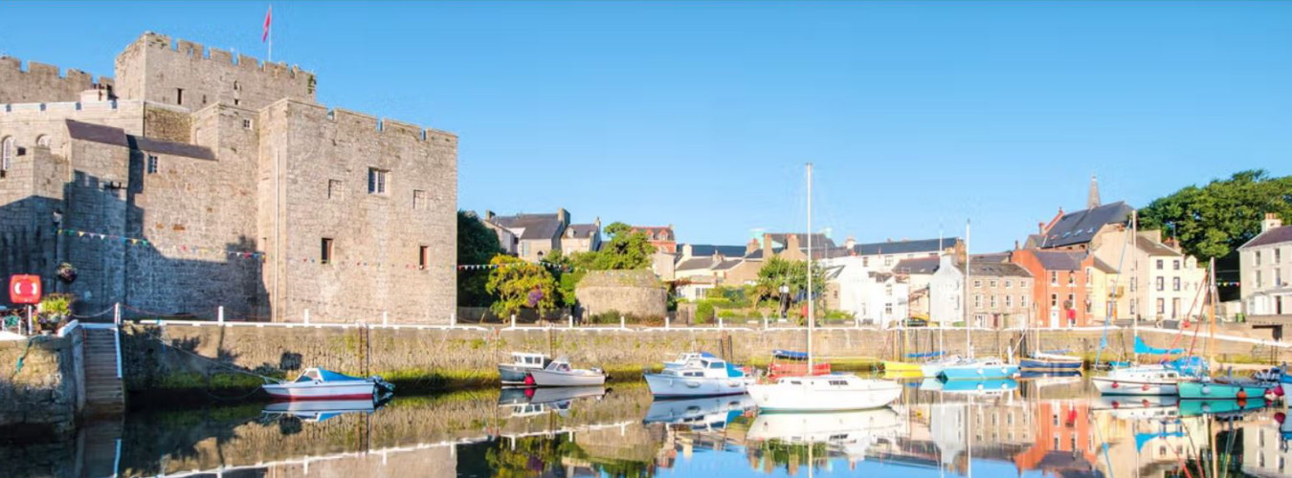
Castletown, ancienne capitale de l’ile de Man

Slide 5
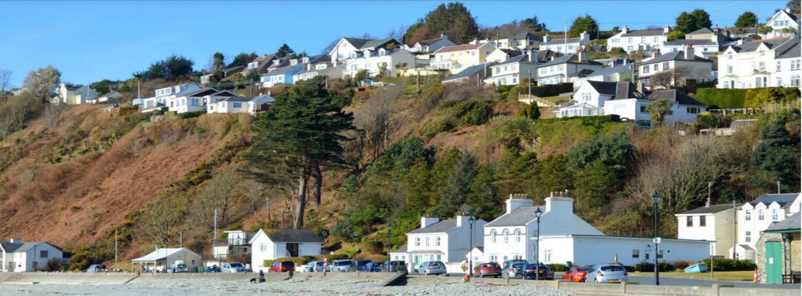
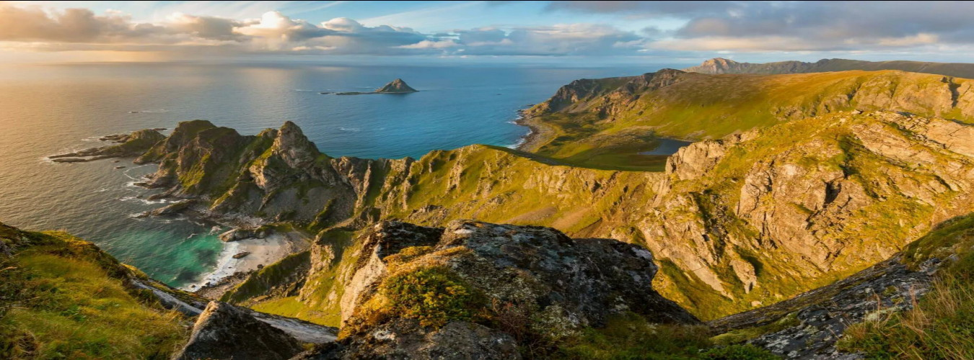
Laxey, village de la Grande Roue hydraulique

Slide 6
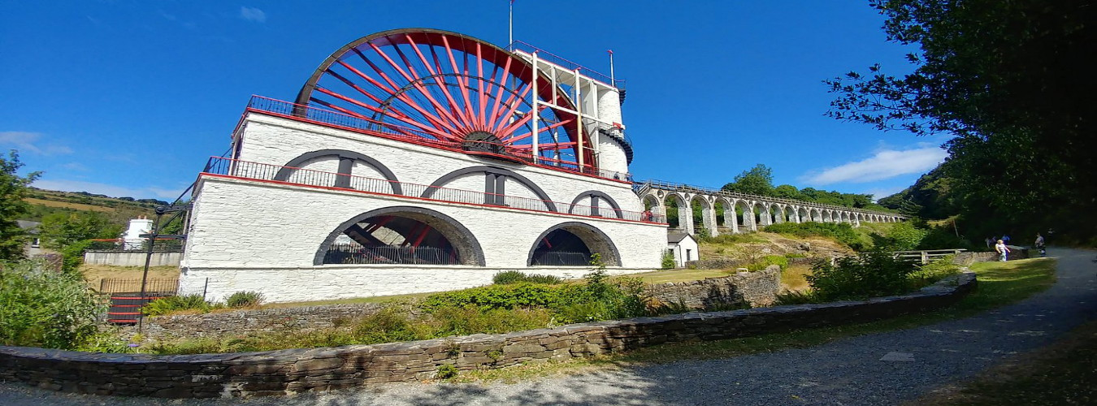
Grande Roue hydraulique de Laxey et le sentier de la mine

Slide 7
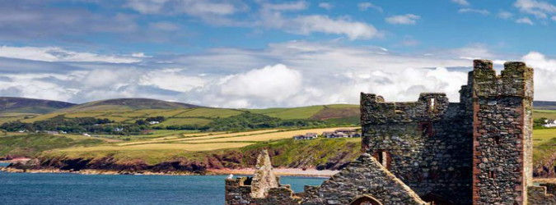
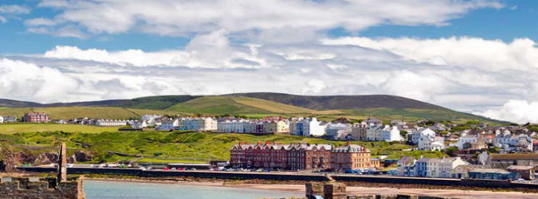
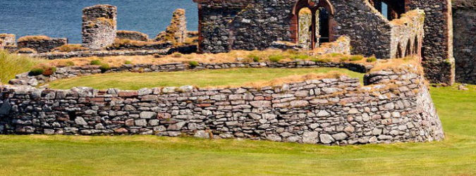
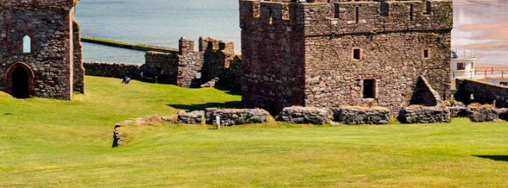
Le château de Peel

Slide 8
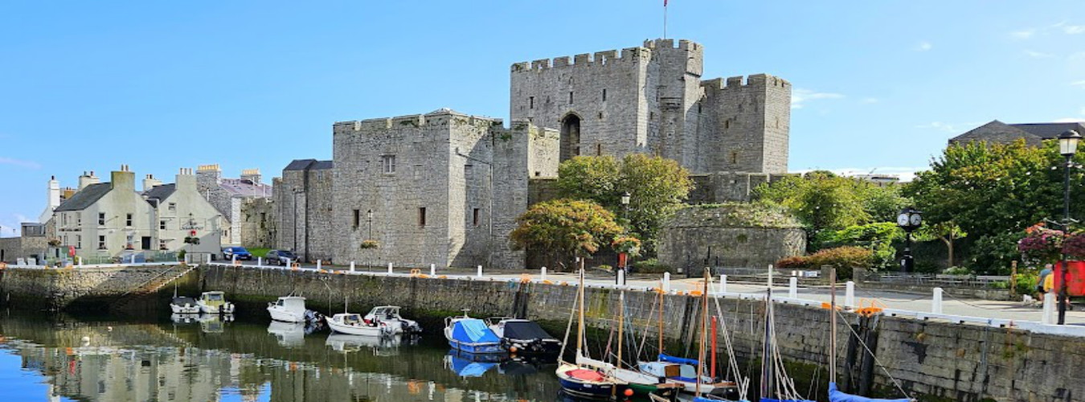
Le château de Rushen

Slide 9
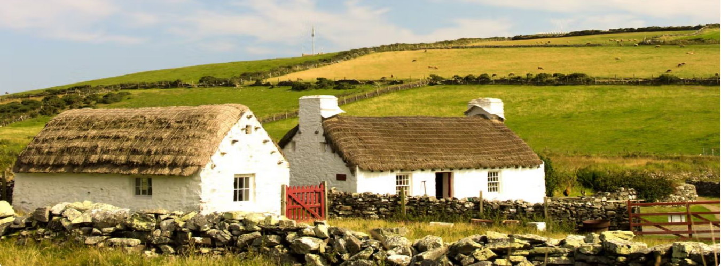
La ferme Regneash est l’un des derniers bastions des traditions mannoises

Slide 10
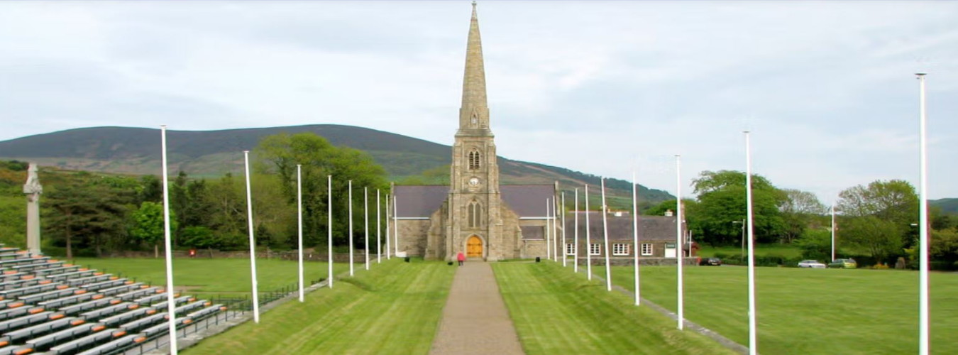
L’église St John's où les lois de l'ile sont promulguées

Slide 11
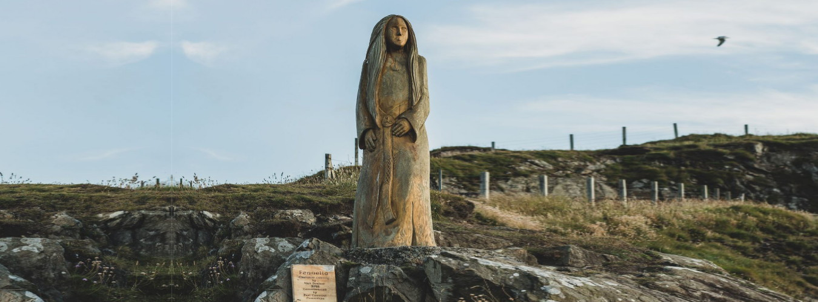
Fennella, statue d’un personnage du roman « Peveril of the Peak » de Sir Walter Scott’s

Slide 12
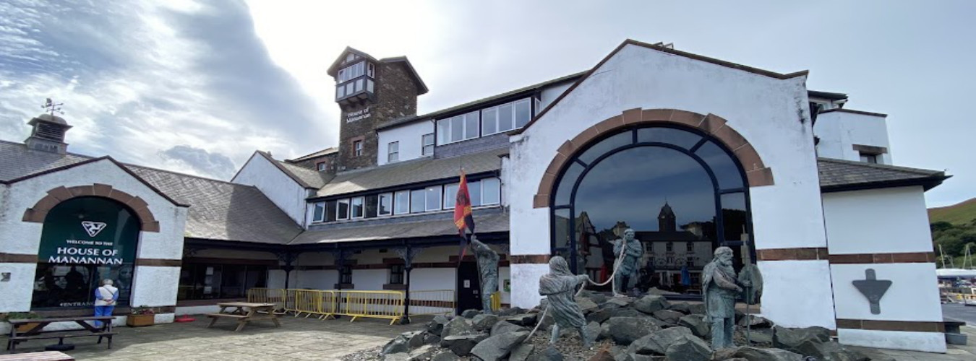
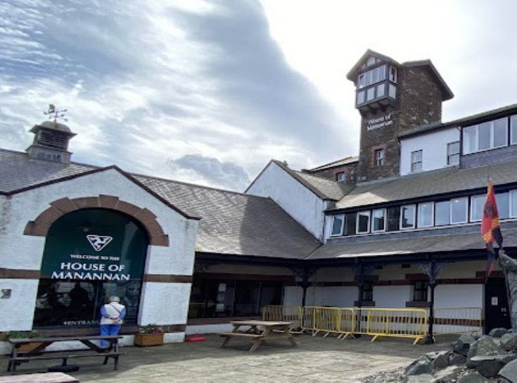
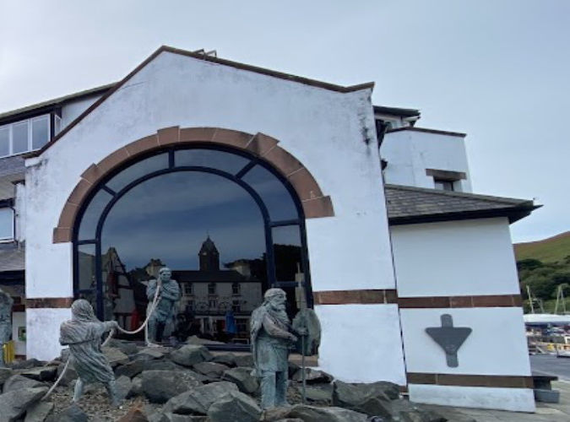
La maison de Manannan, musée qui retrace l'histoire celtique, viking et maritime de l'île

Slide 13
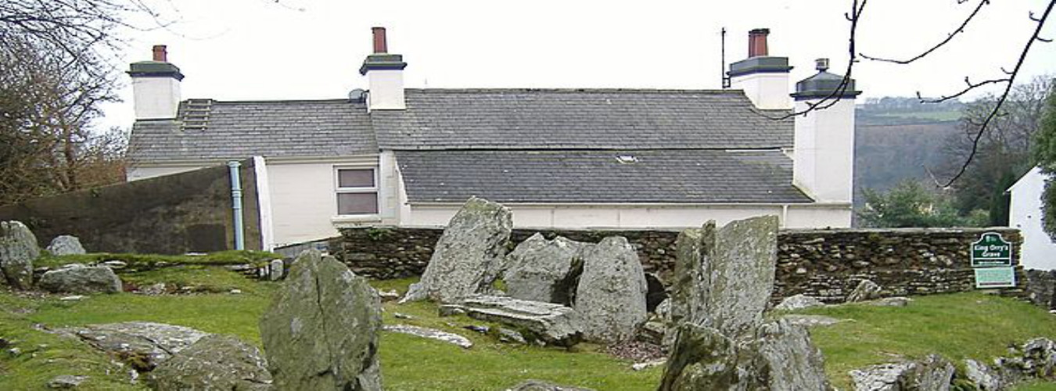
La « tombe du roi Orry » (King Orry's Grave) à Laxey

Slide 14
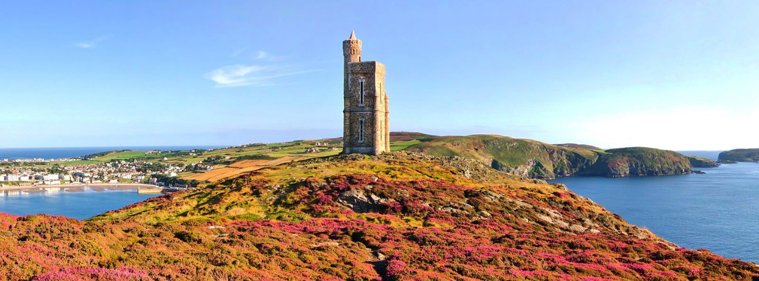
La Tour Milner sur la colline de Bradda près de Port Erin

Slide 15
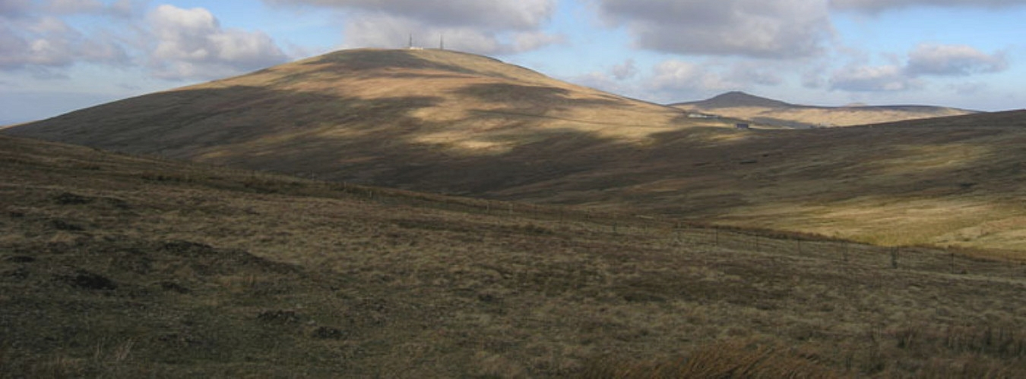
Le Snaefell, point culminant de l'île de Man avec le Clagh Ouyr en arrière-plan

Slide 16
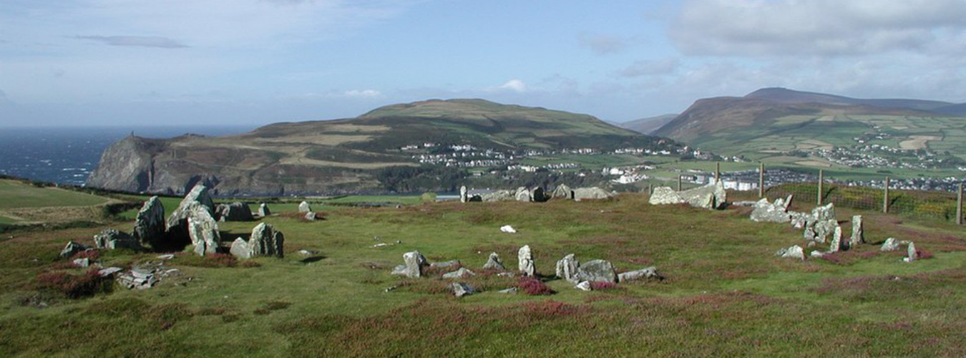
Le Mull Hill et son cairn du Néolithique

Slide 17
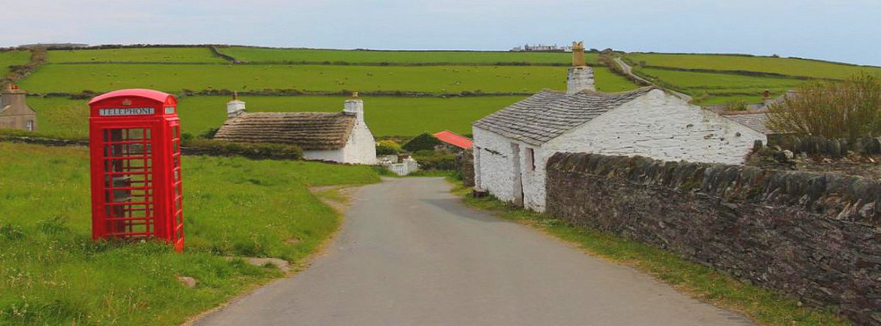
Le village de Cregneash conservé tel qu'il était au début de 1900 est un musée à ciel ouvert

Slide 18
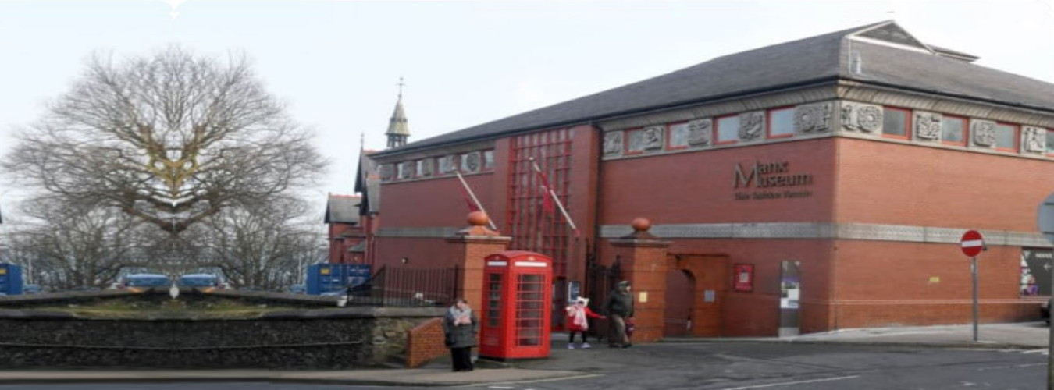
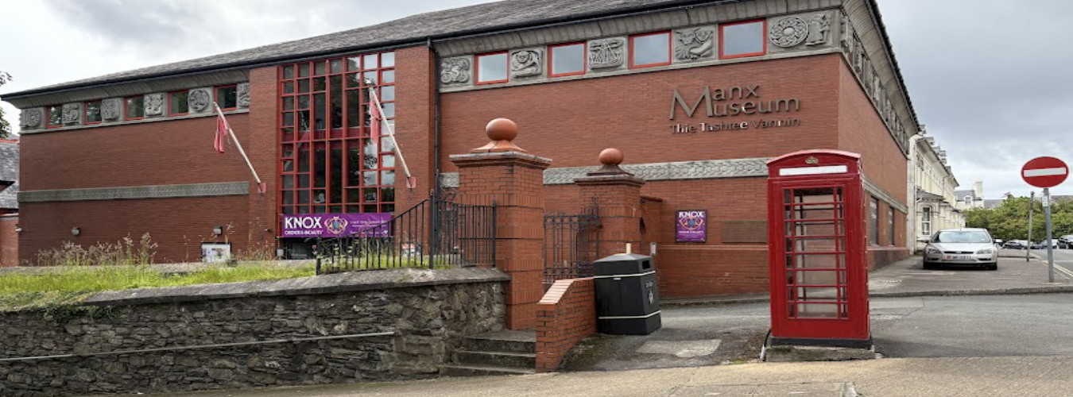
Le Manx Museum, situé à Douglas, abrite des trésors vikings et celtes

Slide 19
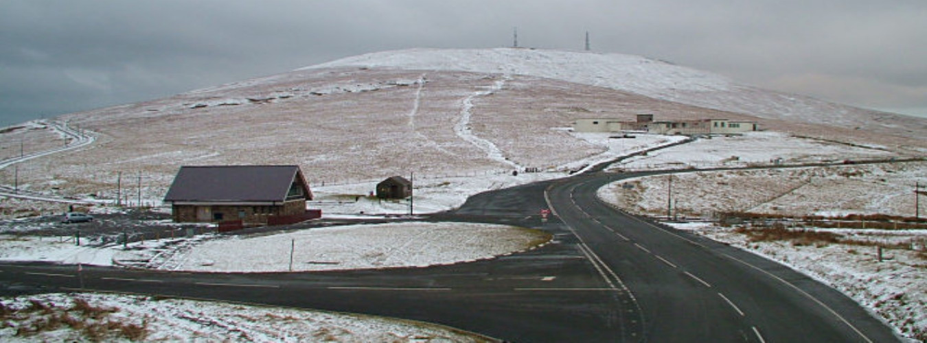
Neige sur le sommet du Snaefell

Slide 20
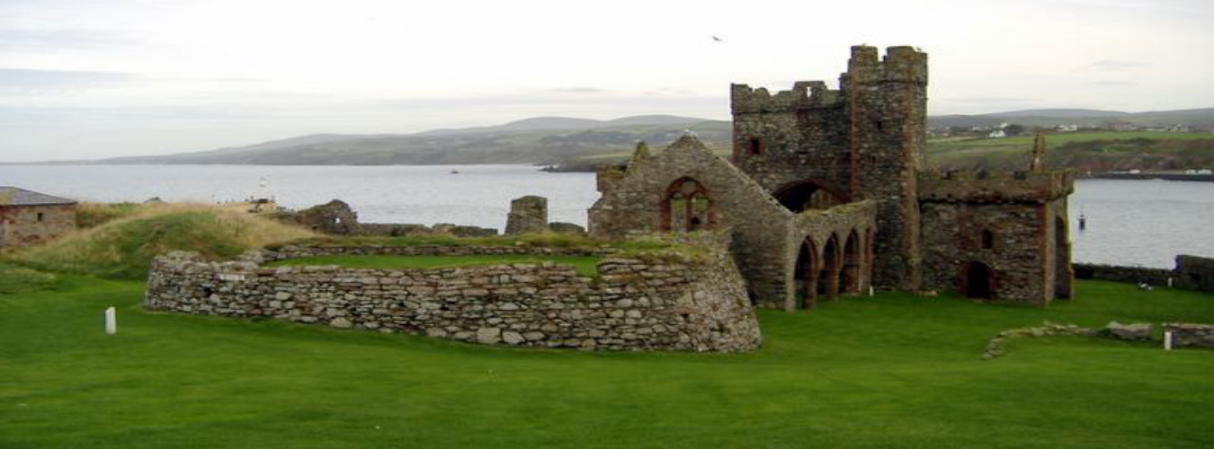
Ruines de la cathédrale Saint-German sur l'île de Saint-Patrick

Slide 21
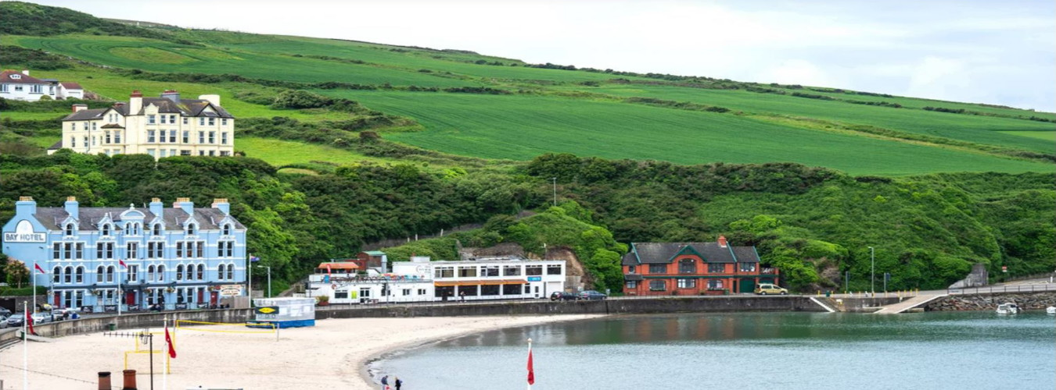
Le port Erin et sa plage

Slide 22
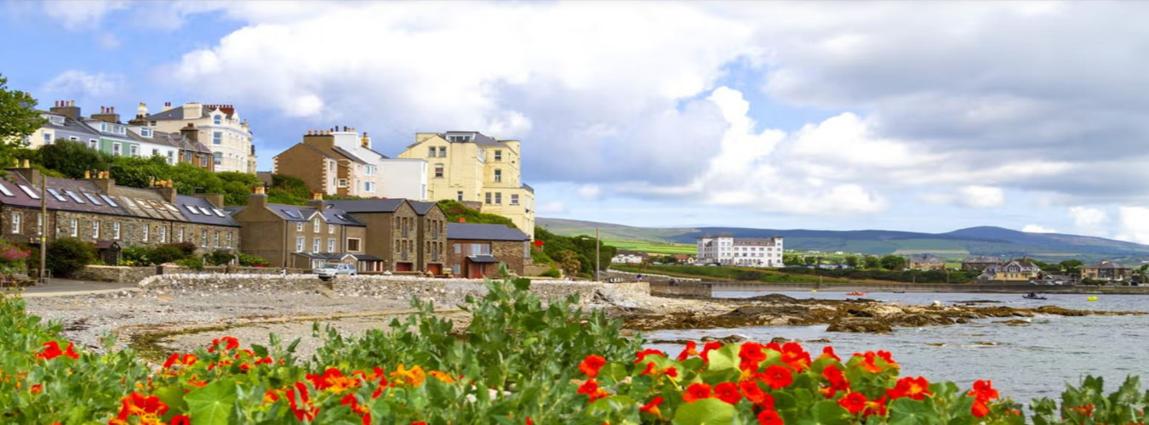
Le port St Mary

Slide 23
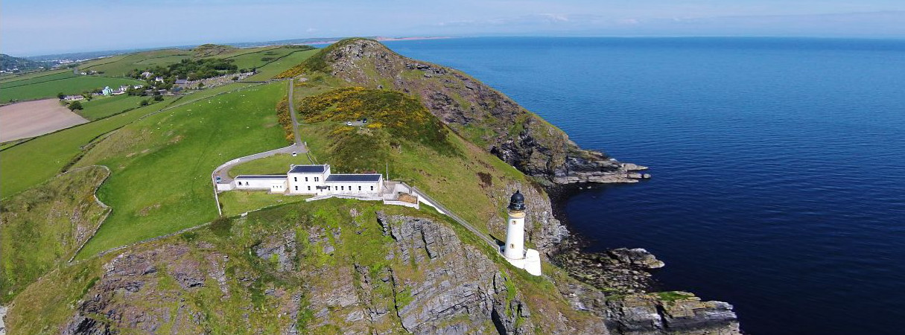
Le phare de Maughold Head érigé en 1914 à l'extrémité est de l'île

Slide 24




F I N
Touche Esc pour quitter

